Slide 1
Конференция
"Конституция Российской Федерации как правовая основа развития общества и государства"
"Мы можем стать свободными только тогда, когда станем рабами закона" (Цицерон)

Slide 2
Цель конференции:
Сформировать представление учащихся о Конституции РФ и основных ее положениях, ее роль в жизни общества; развивать умения анализировать, делать выводы; участвовать в дискуссии, работать с документом.

Slide 3
Основные вопросы :
Конституция РФ (12.12.1993 г.) Основные положения.
Конституция РФ и гражданское общество: реальность или утопия?
Права человека
Обязанности граждан
Права человека и борьба с терроризмом: что важнее?

Slide 4
Что такое конституция?
КОНСТИТУЦИЯ - это
основной закон государства, определяющий, как устроено общество, как образуются органы власти (центральные и местные), избирательная система, каковы основные права и обязанности граждан, герб, гимн, флаг и столица государства.
Основной закон государства, имеющий высшую юридическую силу.

Slide 5
История конституционного права в России.
Конституция РСФСР 1918, провозгласила государство диктатуры пролетариата, республику Советов.
Конституция РСФСР 1925 - первая Конституция учредителя и члена Союза ССР.
Конституция РСФСР 1937, объявившая Россию социалистическим государством рабочих и крестьян, политическую основу, которой составили Советы депутатов трудящихся.
Конституция РСФСР 1978, провозгласившая построение «общенародного государства» и «развитого социализма».
Конституция Российской Федерации 1993, провозгласившая Россию правовым государством.
конституция

Slide 6

Конституция РФ от 12.12.1993 г. Основные положения.

Slide 7

Конституция РФ
Преамбула
Раздел I
Раздел II

Slide 8
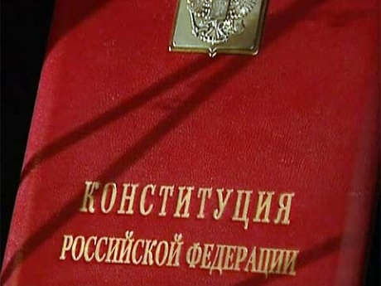
Преамбула
Мы многонациональный народ России, соединенный общей судьбой на своей земле…

Slide 9
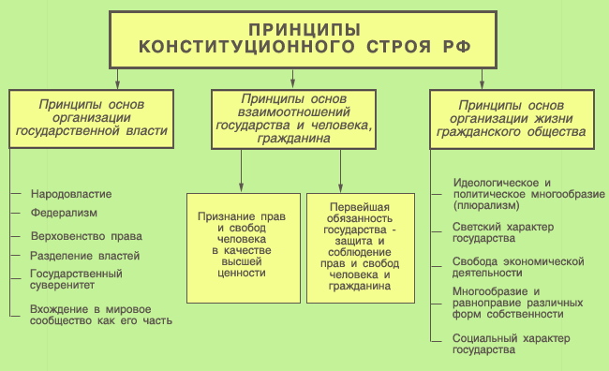

Slide 10
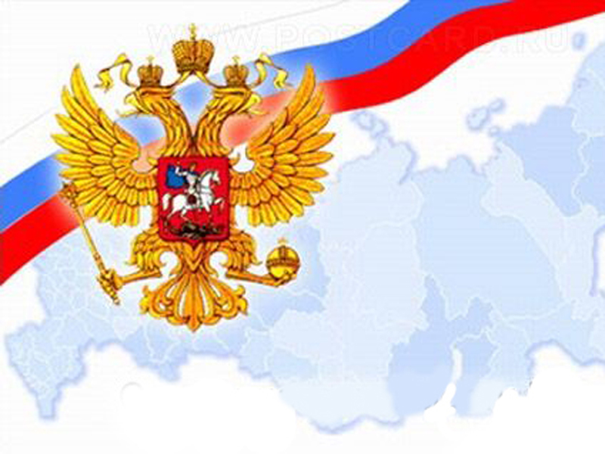
Россия – есть демократическое, федеративное правовое государство с республиканской формой правления.

Slide 11
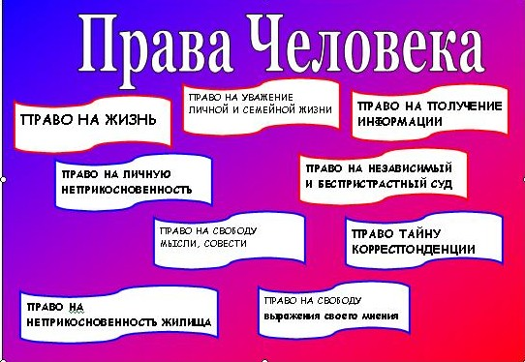
Виды прав человека.

Slide 12
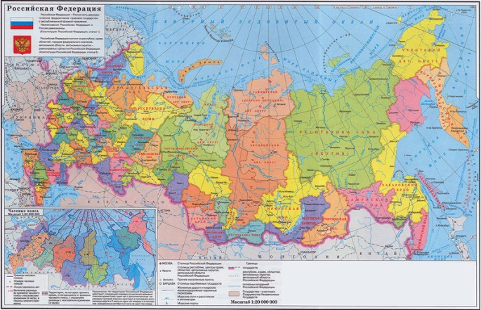
Федеративное устройство
Согласно Конституции, Российская Федерация состоит из 85 субъектов
Каждый субъект федерации, помимо федеральных органов, имеет свою исполнительную (как правило, губернатора или главу), законодательную (региональные парламенты) и судебную (конституционный (уставный) суд субъекта) ветви власти.
Субъекты имеют свою собственную конституцию либо устав, а также собственное законодательство, принимаемое региональными парламентами.
Субъекты федерации имеют по два представителя в верхней палате российского парламента — Совете Федерации.
Субъекты Российской Федерации не имеют права выхода из её состава

Slide 13
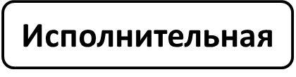
Органы власти РФ
Президент РФ
Законодательная
Судебная
Парламент =
Федеральное Собрание РФ
Правительство
Верховный суд
Совет Федерации
Председатель Правительства РФ
Министерства РФ
Гос. Дума

Slide 14
Местное самоуправление
– это система организации и деятельности граждан, обеспечивающая самостоятельное решение населением вопросов местного значения, управление муниципальной собственностью, исходя из интересов всех жителей данной территории.

